Slide 1
ASP.NET MVC AJAX
Controller
View
Model
2010

Slide 2
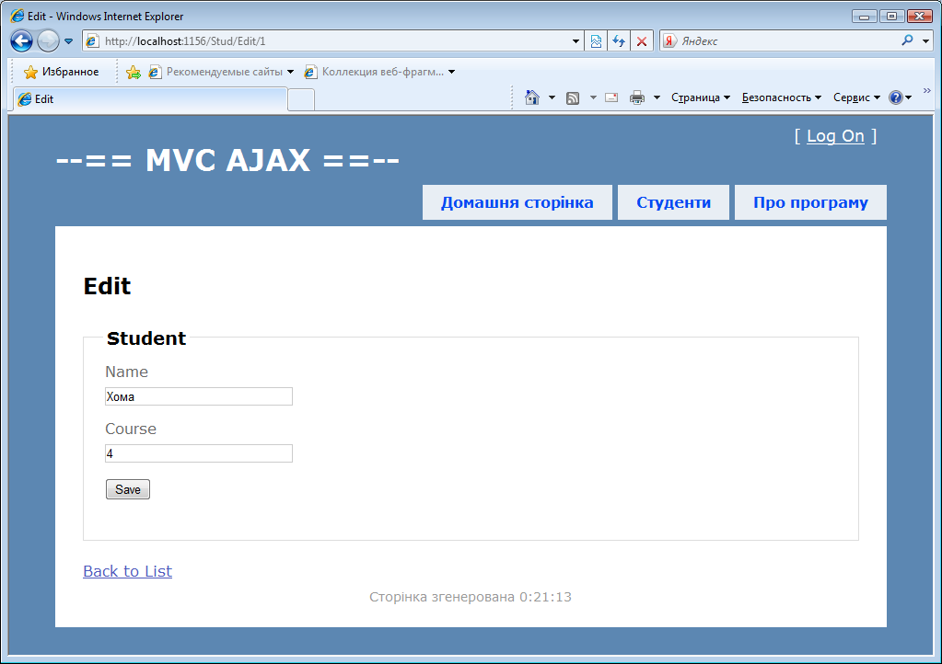
Зміни у шаблоні _Layout.cshtml
<div id="title">
<h1> --== MVC AJAX ==-- </h1>
</div>
. . .
<div id="footer"> Сторінка згенерована
@DateTime.Now.ToLongTimeString()
</div>
Файл _Layout.cshtml (фрагменти)

Slide 3
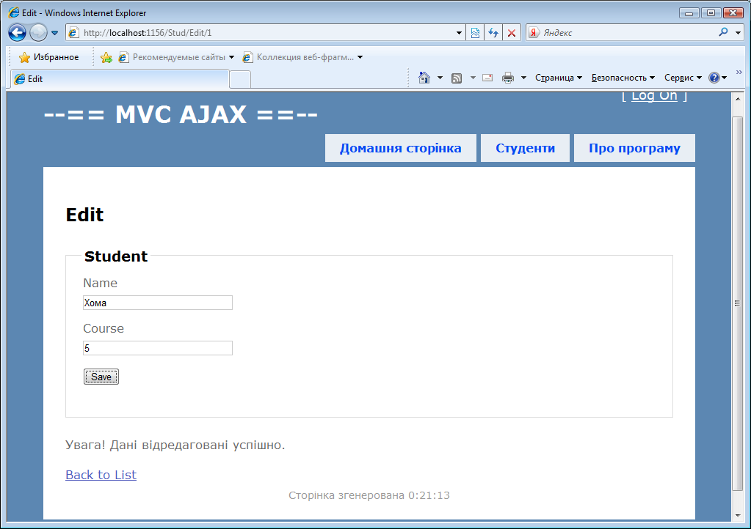
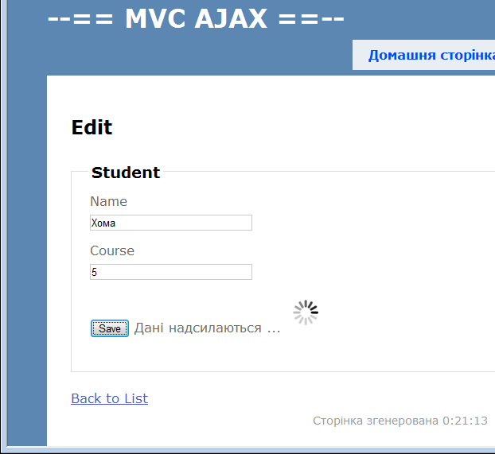
Edit з AJAX

Slide 4
View Edit.cshtml (фрагменти зі змінами)
. . .
<script src="@Url.Content("~/Scripts/jquery.unobtrusive-ajax.min.js")"
type="text/javascript"></script>
@using (Ajax.BeginForm(new AjaxOptions { HttpMethod = "post",
LoadingElementId = "sendingProgress",
UpdateTargetId = "ajax",
InsertionMode= InsertionMode.Replace
}))
{ @Html.ValidationSummary(true)
<fieldset>
. . .
<p> <input type="submit" value="Save" />
<span id="sendingProgress" style="display: none;">
Дані надсилаються ...
<img src='@Href("~/Content/Images/ajax_loader_big.gif")'
alt="Відправлення даних..." />
</span>
</p>
</fieldset>
<div id="ajax"> </div>
} <div> @Html.ActionLink("Back to List", "Index") </div>
BeginForm("Edit", "Stud",
// дія (Edit) та контролер (Stud)
// (без використ. замовчування) new AjaxOptions ...
Місце для вставки PartialView("AjaxEdit")

Slide 5
View Edit.cshtml (до змін)
@model Mvc3_Students.Models.Student
@{ ViewBag.Title = "Edit";}
<h2>Edit</h2>
<script src="@Url.Content("~/Scripts/jquery.validate.min.js")»
type="text/javascript"></script>
<script src="@Url.Content("~/Scripts/jquery.validate.unobtrusive.min.js")»
type="text/javascript"></script>
@using (Html.BeginForm()) {
@Html.ValidationSummary(true)
<fieldset>
<legend>Student</legend>
@Html.HiddenFor(model => model.Id)
<div class="editor-label">
@Html.LabelFor(model => model.Name)
</div>
<div class="editor-field">
@Html.EditorFor(model => model.Name)
@Html.ValidationMessageFor(model => model.Name)
</div>
<div class="editor-label">
@Html.LabelFor(model => model.Course)
</div>
<div class="editor-field">
@Html.EditorFor(model => model.Course)
@Html.ValidationMessageFor(model => model.Course)
</div>
<p> <input type="submit" value="Save" /> </p>
</fieldset>
}
<div>
@Html.ActionLink("Back to List", "Index")
</div>

Slide 6
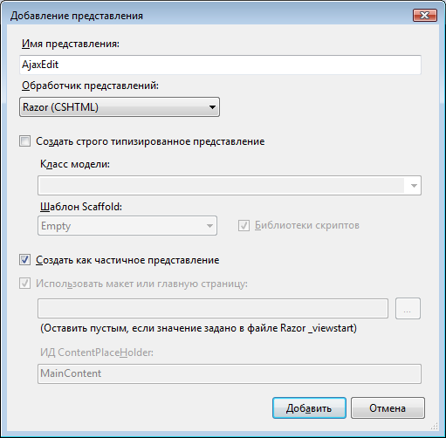
PartialView AjaxEdit.cshtml
<p>
Увага! Дані відредаговані успішно.
</p>
Файл AjaxEdit.cshtml (PartialView )
Файл AjaxEdit.cshtml

Slide 7
Зміни в Action-методі [HttpPost] Edit
(контролера StudController)
[HttpPost]
public ActionResult Edit(Student student)
{
if (!ModelState.IsValid) return View(student);
var ctx = new Mvc3_Students.Models.ModelContainer();
var stud = ctx.Students.Single(s => s.Id == student.Id);
stud.Course = student.Course;
stud.Name = student.Name;
ctx.SaveChanges();
if (Request.IsAjaxRequest()) return PartialView("AjaxEdit");
return RedirectToAction("Index");
}
Файл StudController.cs (фрагмент)

Slide 8
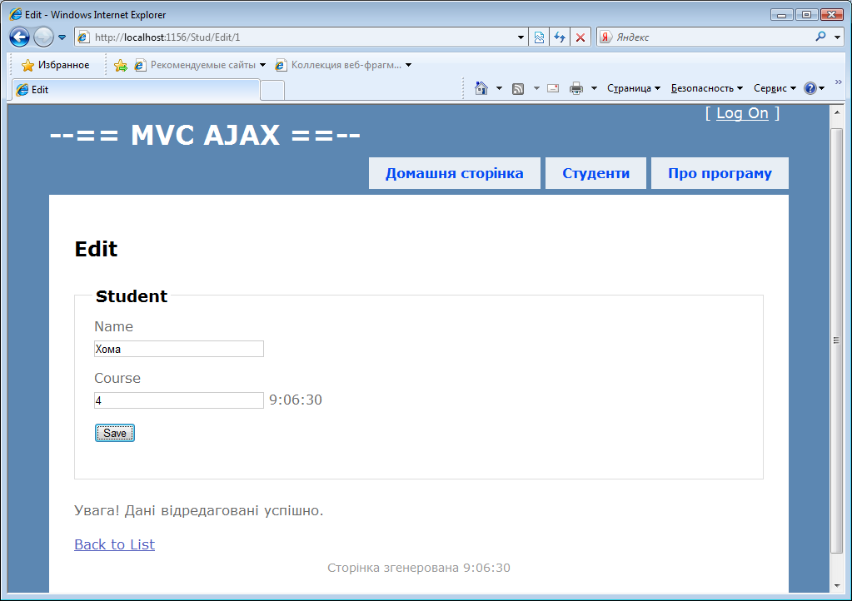
View Edit.cshtml. Додаткова модернізація файлу
. . .
<div class="editor-label">
@Html.LabelFor(model => model.Course)
</div>
<div class="editor-field">
@Html.EditorFor(model => model.Course)
@Html.ValidationMessageFor(model => model.Course)
@DateTime.Now.ToLongTimeString()
</div>
Додано фрагмент

Slide 9
Версія 2.
Використання (у JavaScript коді) даних, що повертаються при асинхронному виклику

Slide 10
Версія 2: Action-метод [HttpPost] Edit
(контролера StudController)
[HttpPost]
public ActionResult Edit(Student student)
{
if (!ModelState.IsValid) return View(student);
var ctx = new Mvc3_Students.Models.ModelContainer();
var stud = ctx.Students.Single(s => s.Id == student.Id);
stud.Course = student.Course;
stud.Name = student.Name;
ctx.SaveChanges();
if (Request.IsAjaxRequest()) return Json(stud);
return RedirectToAction("Index");
}
Заміна. Було:
PartialView("AjaxEdit");
Файл StudController.cs (фрагмент)

Slide 11
Версія 2: View Edit.cshtml (фрагмент зі змінами)
Маніпулювання (у JavaScript коді) даними (об’єкт stud у Json-формі), що повертаються при асинхронному виклику
. . .
<script type="text/javascript">
function ajaxOnSuccess(result) {
alert("Name="+result["Name"]);
alert("Id="+ result.Id);
}
</script>
@using (Ajax.BeginForm( new AjaxOptions{
HttpMethod = "post",
OnSuccess = "ajaxOnSuccess"
}))
Два варіанти доступу до полів
BeginForm("Edit", "Stud", //якщо без замовчування
new AjaxOptions ...
[HttpPost]
public ActionResult Edit(Student student)
{ . . .
if (Request.IsAjaxRequest()) return Json(stud);
. . .
}
Файл StudController.cs (фрагмент)

Slide 12
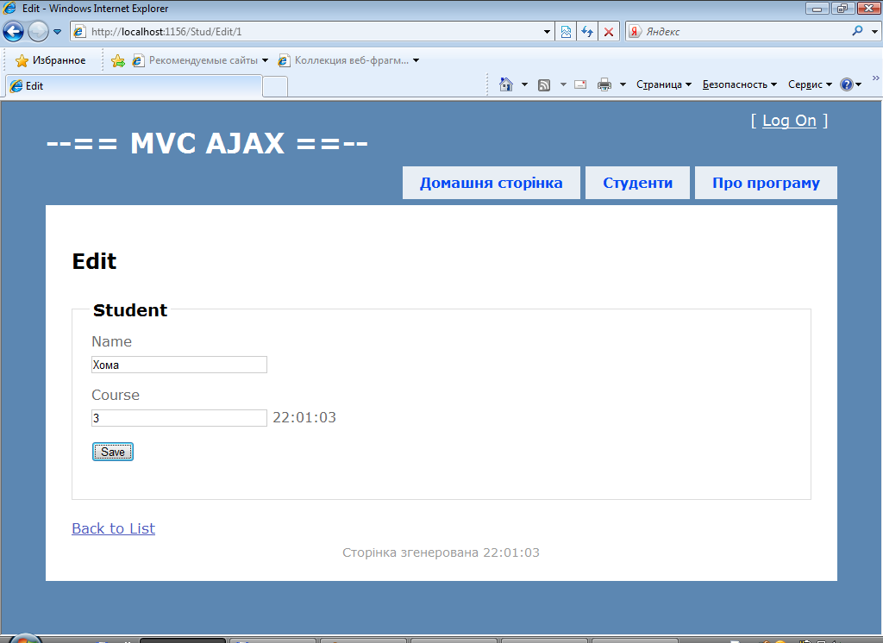
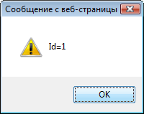
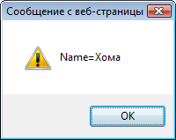
Маніпулювання даними що повертаються при асинхронному виклику
<script type="text/javascript">
function ajaxOnSuccess(result) {
alert("Name="+result["Name"]);
alert("Id="+ result.Id);
}
</script>

